Slide 1



카드 매칭 웹 게임
김기호
이민아
오준택
박세희

Slide 2
1. 주제 선정
2. 팀 구성 및 역할
INDEX
3. 구현 기능
4. 프로젝트 진행 일정

Slide 3
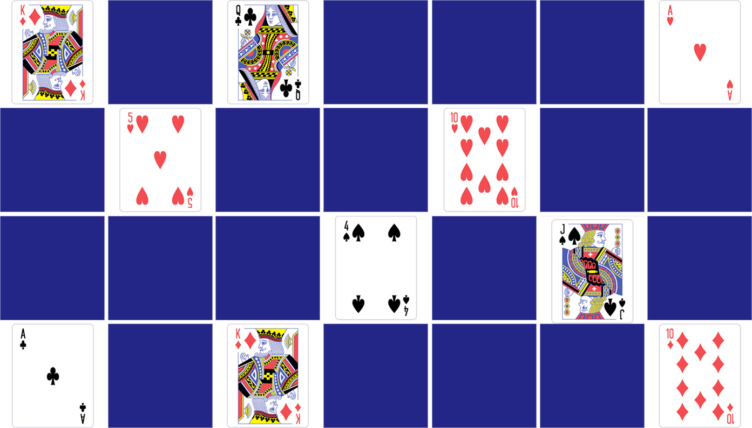
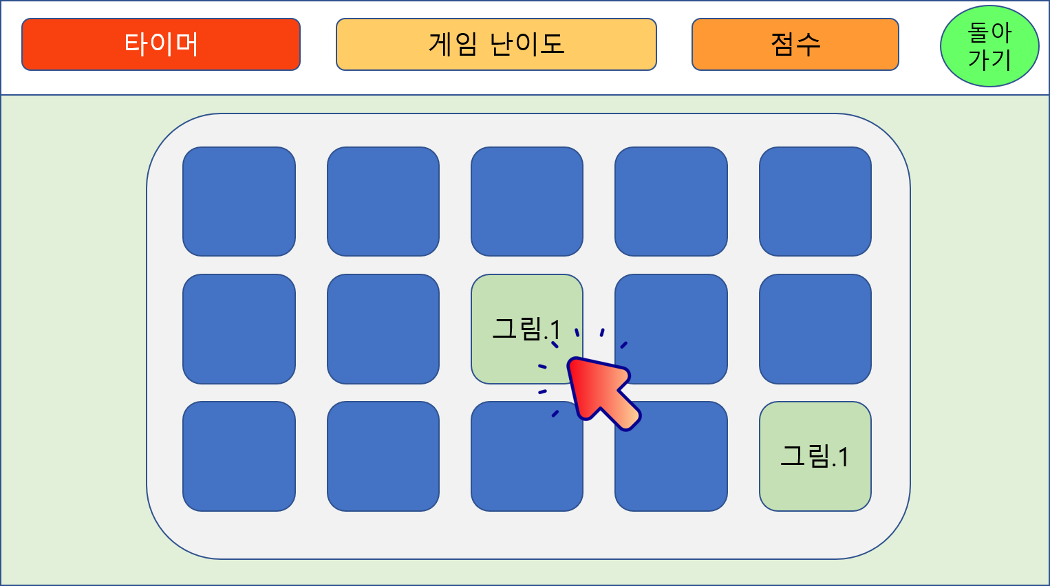
1. 주제 선정
카드 매칭 웹 게임
가려져 있는 카드 중 2장을 뽑아서 전부 동일한 그림끼리 매칭 시키는 게임

Slide 4




2. 팀 구성 및 역할
오준택
박세희
김기호
이민아

Slide 5
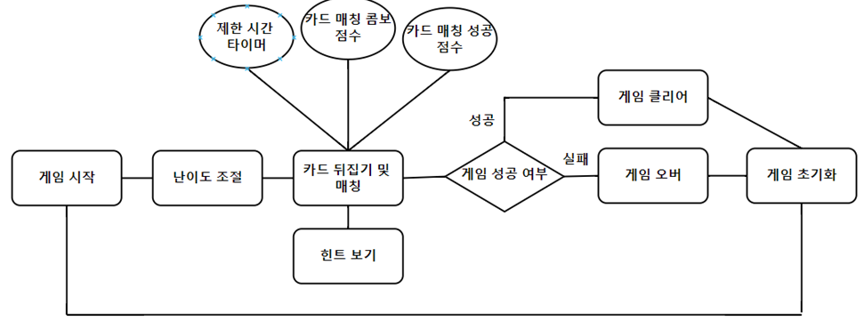
3. 구현 기능

Slide 6


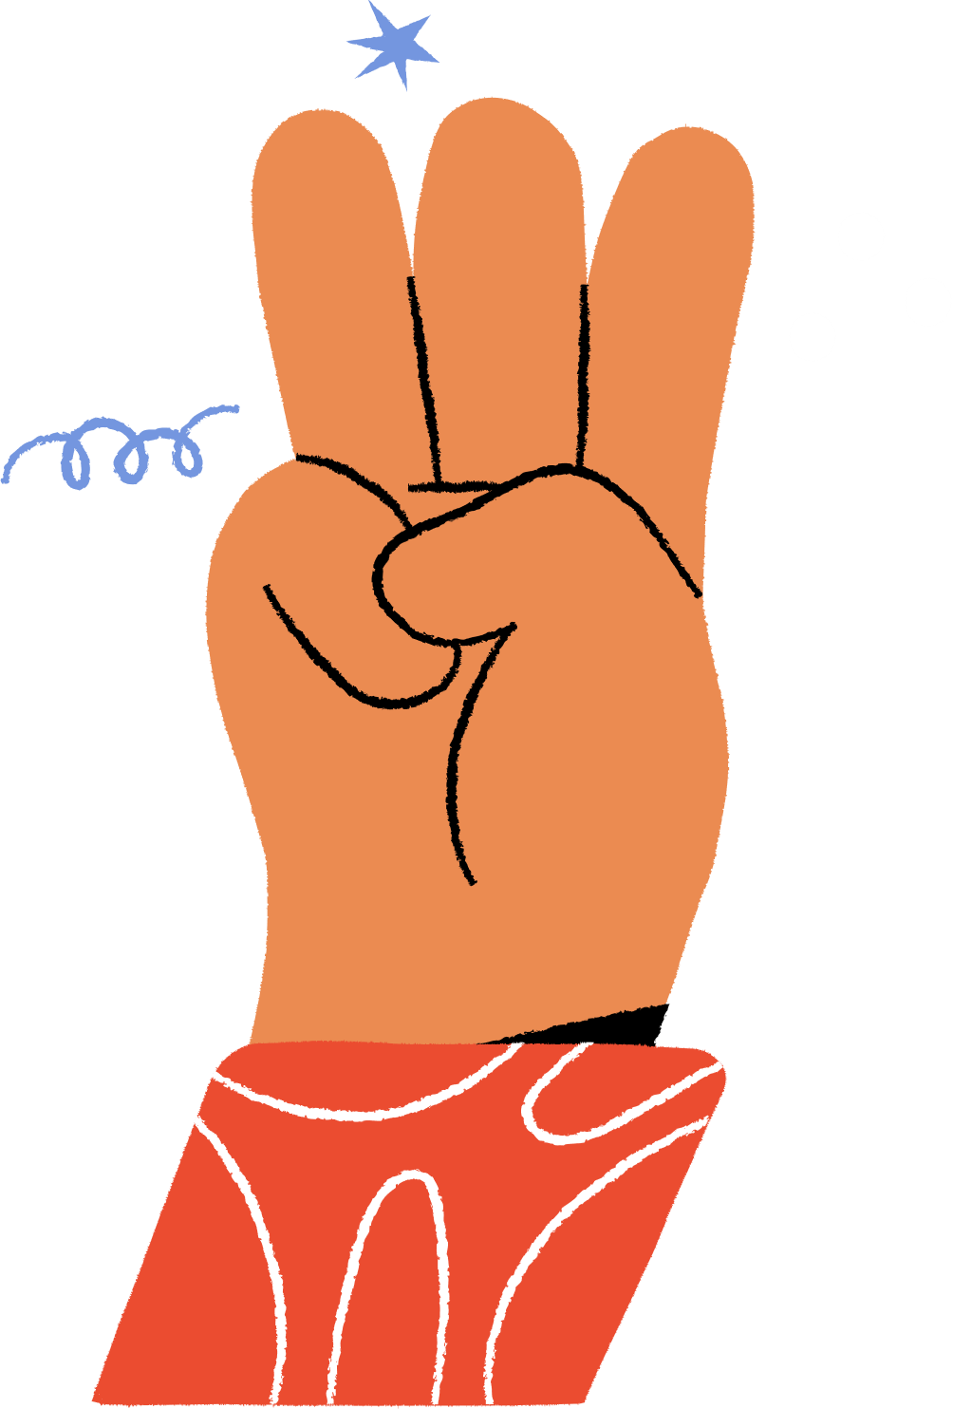

4. 프로젝트 진행 일정
2024. 07. 12. ~ 2024. 07. 22.
1단계
2단계
3단계
4단계
기획 및 설계(3일)
2024.07.12. ~ 2024.07.14.
프로젝트 개발(5일)
2024.07.15. ~ 2024.07.19
테스트 및 디버깅(2일)
2024.07.19. ~ 2024.07.20.
프로젝트 자료 정리(2일)
2024.07.21. ~ 2024.07.22.

Slide 7
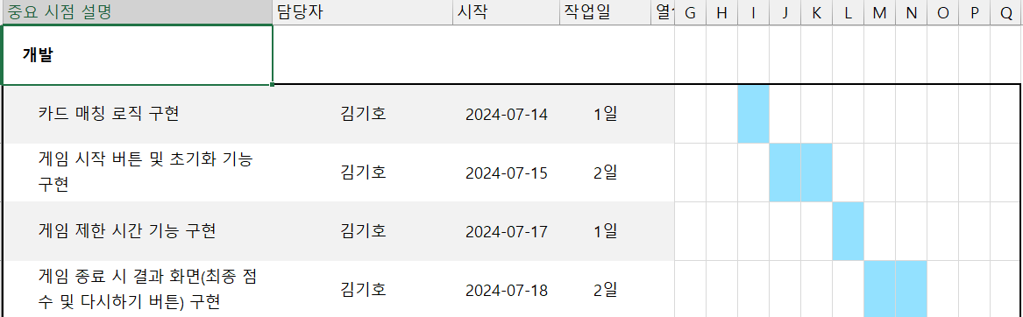
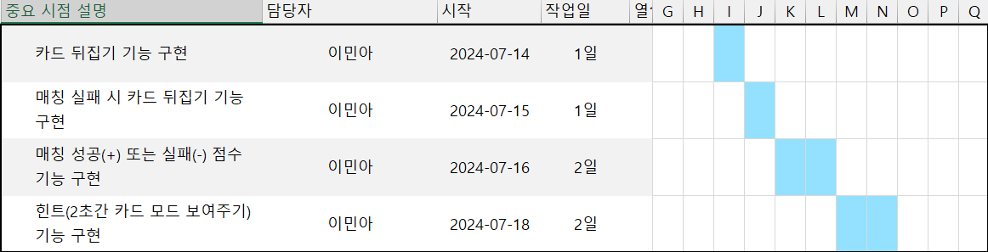
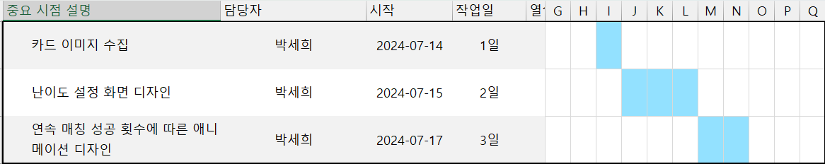
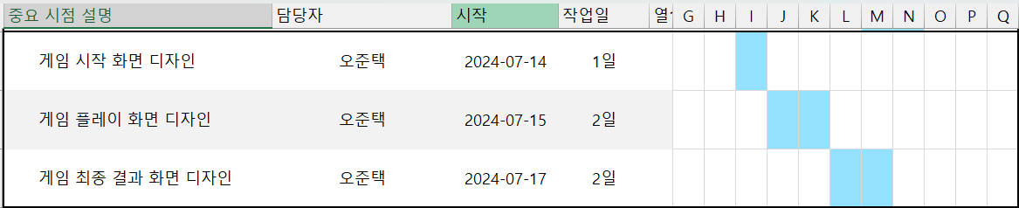
김기호
이민아
박세희
오준택

